Slide 1
Estallidos de rayos gamma
(Gamma ray bursts)

Slide 2
¿Como se detectaron?
Las estallidos de rayos gamma (GRB Gamma Ray Burst en inglés) son los fenómenos más luminosos que se conocen en el universo. Consisten en potentes destellos de rayos gamma que duran entre unos pocos segundos y varias horas. Estos flashes ocurren aparentemente de forma aleatoria en el cielo sin seguir ninguna distribución concreta. Fueron descubiertos inicialmente por los satélites encargados de detectar explosiones nucleares atmosféricas o en el espacio. A pesar de la sorpresa inicial en seguida vieron que venían de fuera del Sistema solar. Hay que tener en cuenta que no se habían detectado desde el suelo porque la atmósfera es un buen absorbente de la radiación

Slide 3
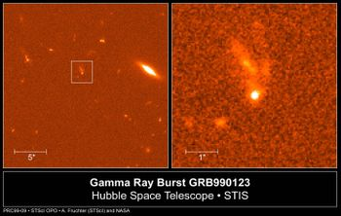
Optical afterglow of gamma ray burst GRB-990123 (the bright dot within the white square and in the enlarged cutout) on 23 January 1999. The object above it with the finger-like filaments is its originating galaxy. This galaxy seems to be distorted by a collision with another galaxy.

Slide 4
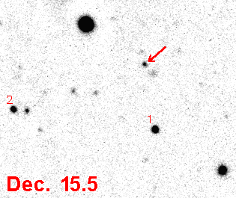
Gamma-Ray Burster

Slide 5
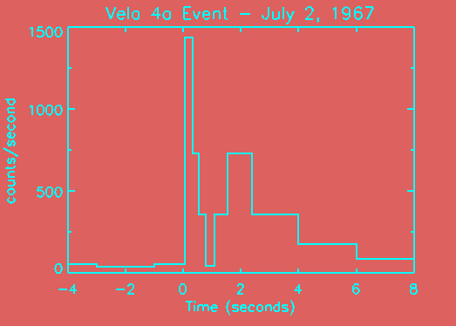
Gamma-Ray Burst: A Milestone Explosion

Slide 6
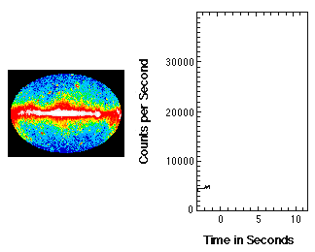
Gamma-ray bursts, sudden flashes of radiation with over 100,000 times the energy of visible light photons, occur several times a day
November 4, 1999
November 4, 1999

Slide 7
Distribución isótropa
Tras el hallazgo se lanzó el Compton gamma ray observatory el año 1991 con la finalidad de estudiarlos a fondo. Este satélite llevaba un instrumento llamado BATSE (Burst And Transient Source Experiment) el cual detectaba varios destellos al día. Se calculó que su distribución en el espacio era isótropa. Esto desveló que eran fenómenos extragalácticos ya que de pertenecer a la Vía Láctea su distribución no podría ser uniforme porque el Sol está muy desplazado del centro de la galaxia.

Slide 8
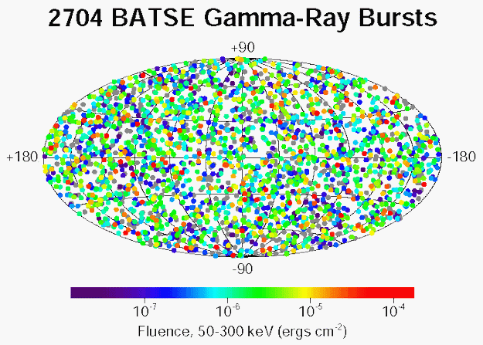
BATSE GRB Final Sky Map

Slide 9
¿De que se trata?
Dada su intensidad y su lejanía se dedujo que debían ser fenómenos muy potentes. Además, se detectó que había un mínimo de potencia en los GRBs que correspondía a las galaxias más lejanas. No los había más débiles porque tan lejos en el espacio y el tiempo ya no habría galaxias.
Los destellos que se detectaban eran de corta y larga duración. Iban desde apenas unas fracciones de segundo hasta decenas de segundos o más. Pero durante mucho tiempo fue imposible cazar esas emisiones con los telescopios ópticos convencionales para observar su posible correspondencia en el visible ya fuese debido a su brevedad o por la pobre resolución angular que tenían los detectores gamma. Esta dificultad tecnológica impedía observar el espectro.

Slide 10
Objetos lejanos de alta energia
Para salvar esa dificultad se lanzó en 1997 el Beppo-Sax. Este satélite tenía además del detector gamma un par de cámaras más precisas en rayos-X. Se sabía que también emitían en esa frecuencia y se trataba de que una vez detectada la fuente gamma esas cámaras enfocaran allí para precisar mejor su posición y poder transmitir sus coordenadas celestes a los telescopios en Tierra.
Gracias a la coordinación entre el satélite y diversos observatorios terrestres se logró por fin observar su contrapartida en el óptico. Se veía un punto que luego desaparecía. Pero con eso tuvieron suficiente para observar los primeros espectros y dar distancias basadas en los corrimientos al rojo.
En el primero que se observó se detectó un corrimiento z=0,6. Comparando distancias e intensidades luminosas salieron unas energías increíbles de 10⁵⁵ –10⁵⁶ ergios si se comparan con los 10⁵³ ergios que emite una supernova.

Slide 11
Hipernovas (1)
La hipótesis para explicar semejante fuente de energía fue la de que los destellos se emitían en un haz estrecho y bipolar no isótropo.
La energía total del doble chorro concentrado podría no ser mayor que los 10⁵² - 10⁵³ ergios lo cual ya se ajustaba más a los órdenes de magnitud de los fenómenos estelares. Pero esta solución presentó un nuevo problema ya que, de ser así, lo lógico era pensar que se producían muchas más explosiones de rayos gamma de las que se observaban, que no eran pocas.
El misterio prosiguió hasta que se detectó una contrapartida óptica en un destello situado en una galaxia cercana al cual se lo asoció a una supernova de tipo SNIb. Pero esta asociación solo se ha hallado para las erupciones de larga duración, que parecerían responder a las especulativas hipernovas (fenómenos asociados al colapso de estrellas supermasivas en agujeros negros).

Slide 12
Hipernovas (2)
Una hipernova es un tipo teórico de supernova que se produce cuando estrellas extraordinariamente grandes se colapsan al final de sus vidas.
En una hipernova, el núcleo de la estrella se colapsa directamente en un agujero negro, emitiendo dos chorros de plasma extremadamente energéticos desde sus polos a una velocidad cercana a la de la luz.
Estos chorros emiten potentes rayos gamma y serían una posible explicación de las erupciones de rayos gamma.

Slide 13
¿Choques violentos entre objetos compactos?
Por lo que respecta a las erupciones más cortas, de menos de un segundo, podrían estar asociadas a objetos compactos preexistentes que colisionaran.
Estrellas de neutrones chocando entre sí o contra agujeros negros, por ejemplo. Los modelos indican que dos estrellas de neutrones que se precipitaran una sobre la otra formarían un agujero negro enseguida emitiendo un destello de muy corta duración antes de que ninguna emisión más pudiese escapar.
Pero por desgracia debido a su extrema brevedad son muy difíciles de captar con un telescopio óptico una vez se ha realizado el avistamiento desde el espacio. La sincronía debería ser perfecta e instantanea, algo que aún no se ha logrado así que, por ahora, estas hipótesis son solo pura especulación.

